Slide 1

נתוני שירות התעסוקה
כלל הארץ מחוז צפון מחוז דן מחוז ירושלים מחוז שרון ועמקים מחוז דרום
29/09/2021

Slide 2

נתונים כלליים
464,246סך הכל דורשי עבודה בכלל הארץ 113,161סך הכל דורשי עבודה במחוז צפון 115,341סך הכל דורשי עבודה במחוז דן 78,580סך הכל דורשי עבודה במחוז ירושלים 76,696סך הכל דורשי עבודה במחוז שרון ועמקים 80,468סך הכל דורשי עבודה במחוז דרום

Slide 3
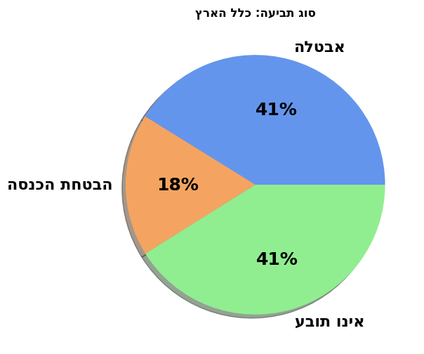
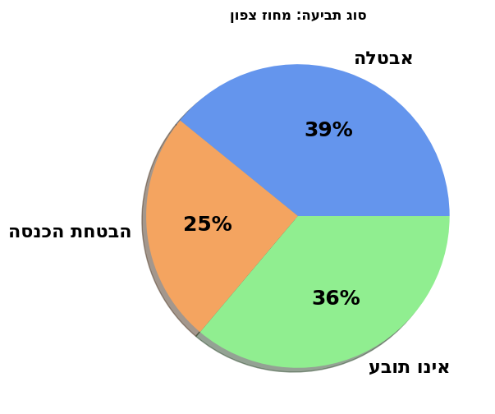
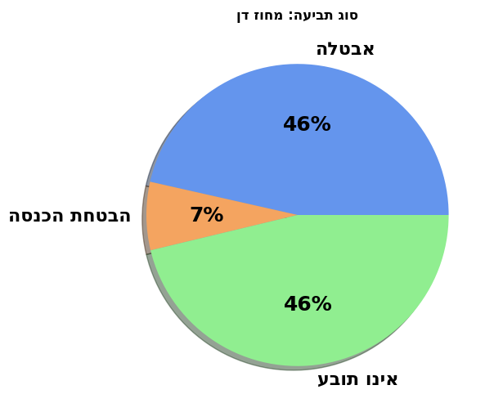
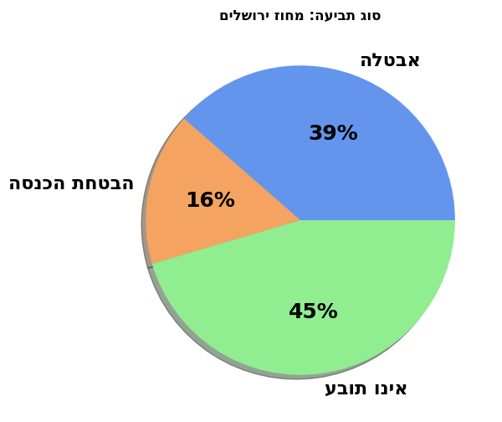
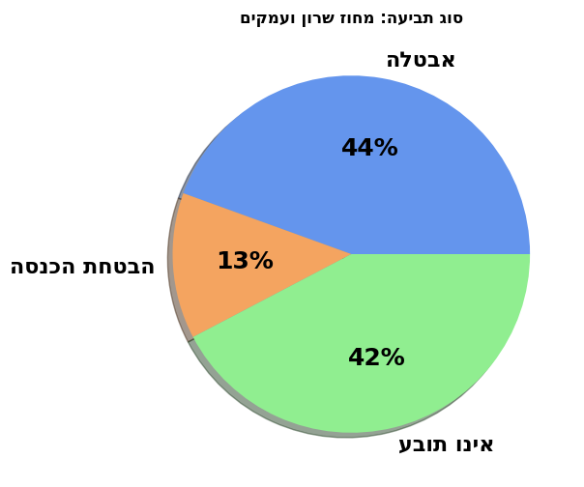
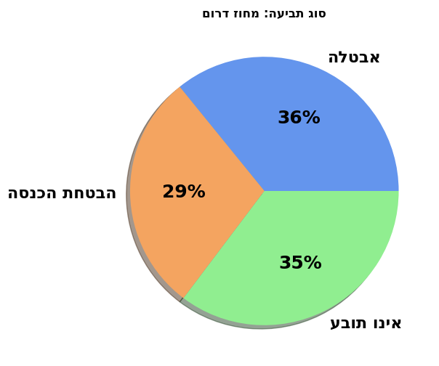
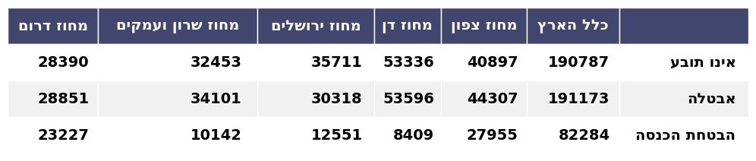
התפלגות סוג תביעה
ניתן להכניס טקסט כאן

Slide 4
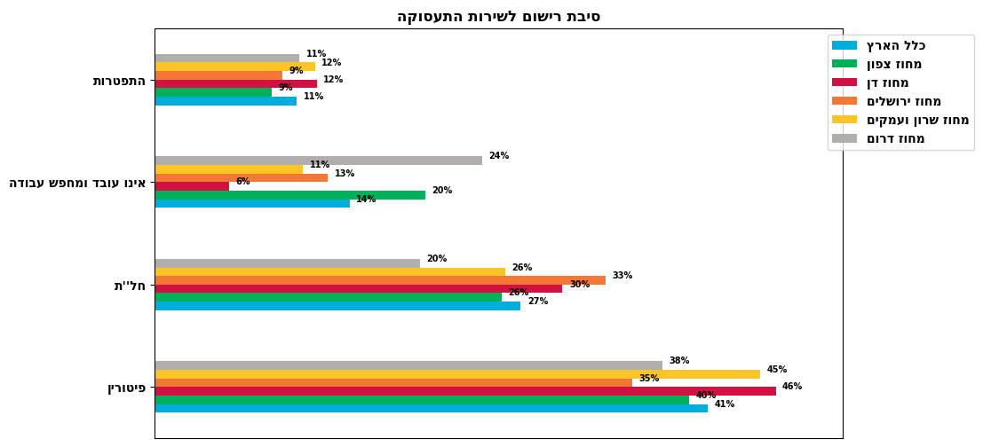
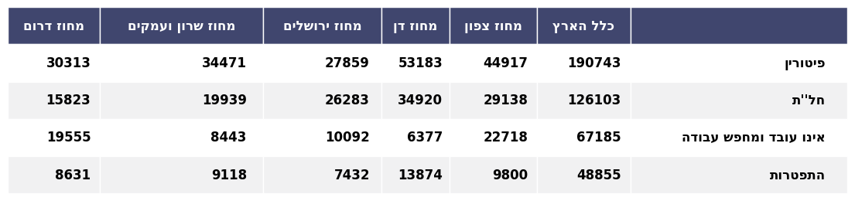
התפלגות סיבת הרישום של דורשי עבודה לשירות
ניתן להכניס טקסט כאן

Slide 5
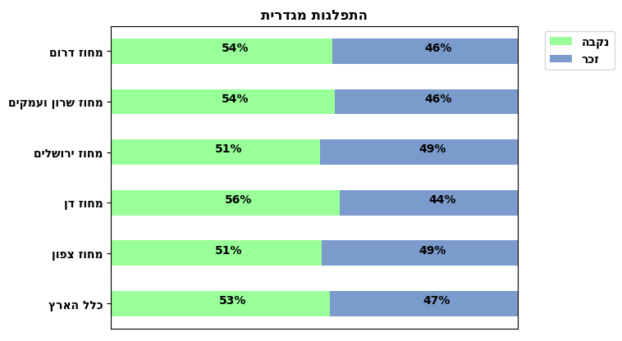
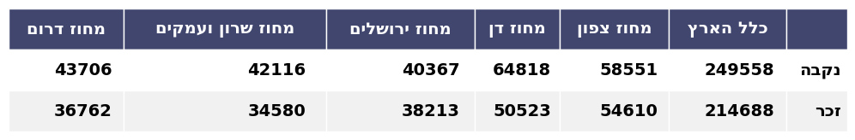
התפלגות מגדרית
ניתן להכניס טקסט כאן

Slide 6
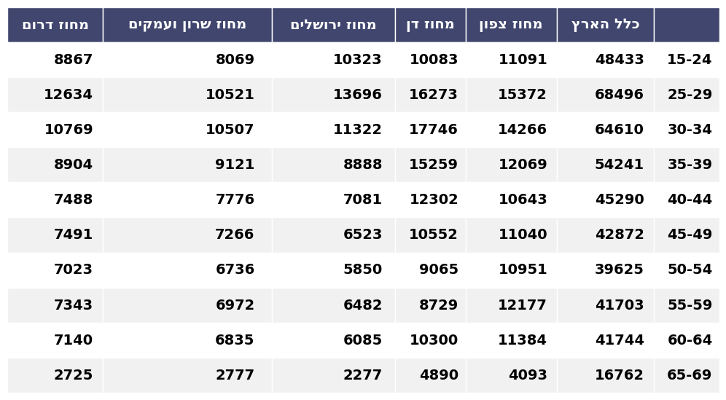
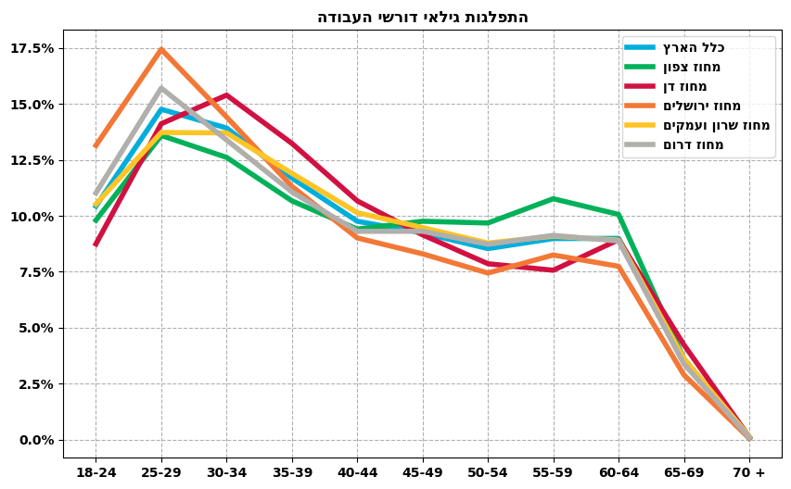
התפלגות הגילאים של דורשי עבודה
ניתן להכניס טקסט כאן

Slide 7
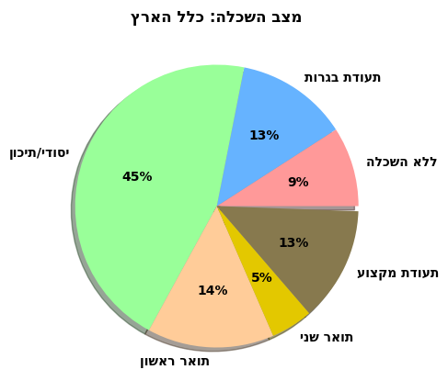
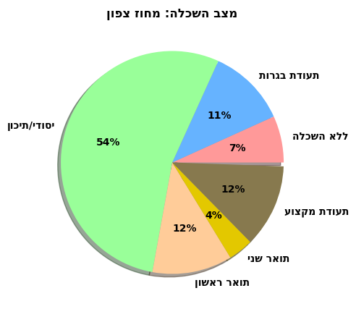
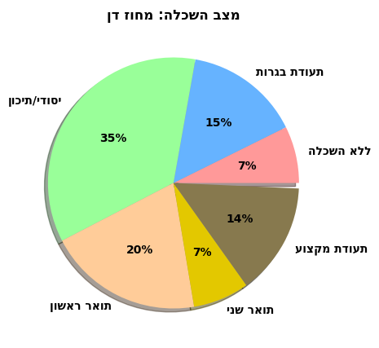
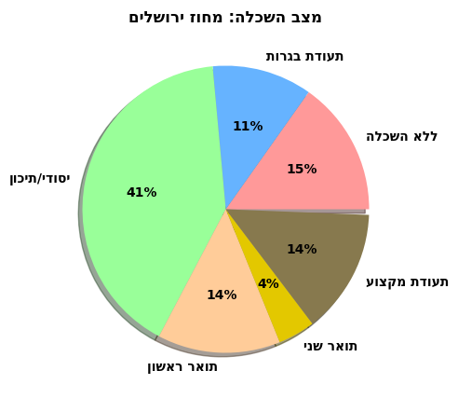
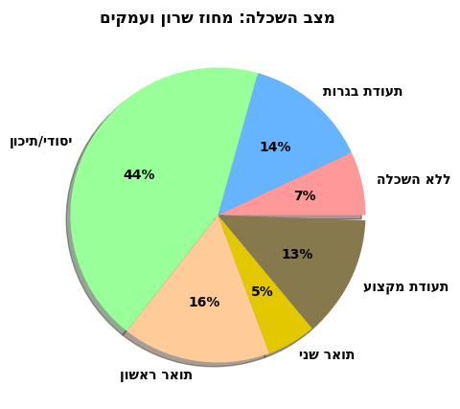
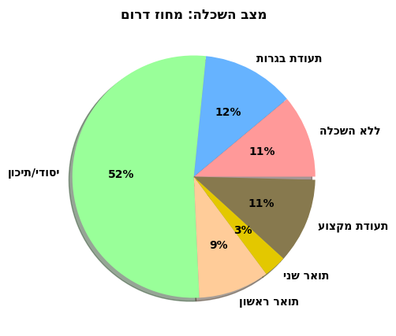
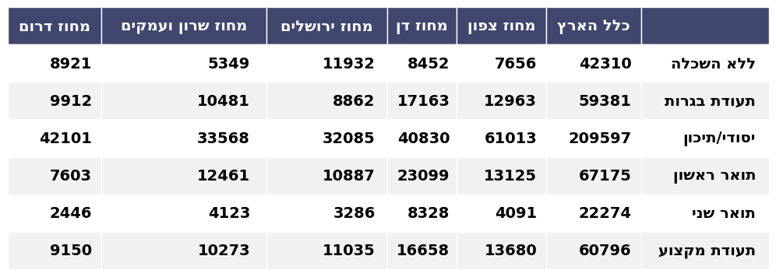
התפלגות רמות ההשכלה של דורשי עבודה
ניתן להכניס טקסט כאן

Slide 8
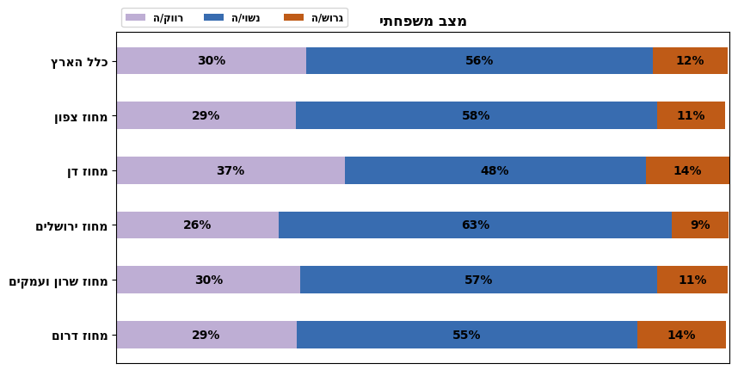
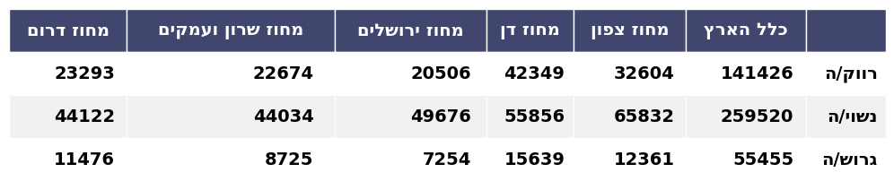
התפלגות מצב משפחתי
ניתן להכניס טקסט כאן

Slide 9
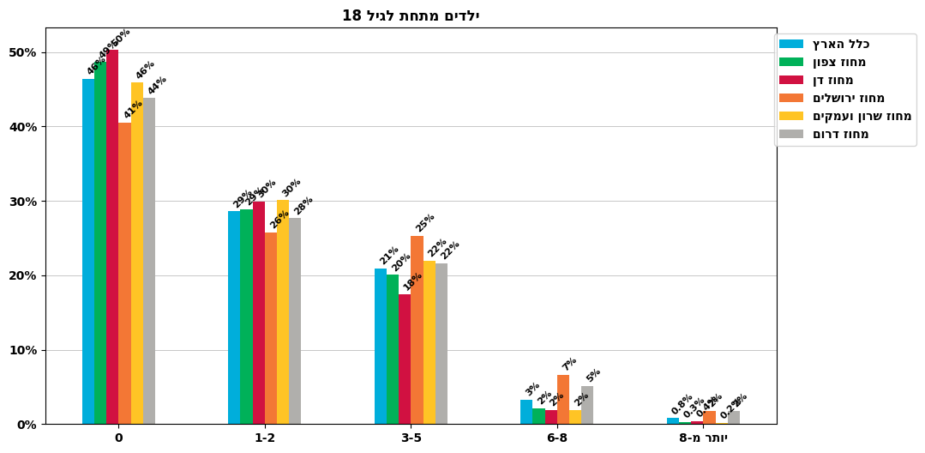
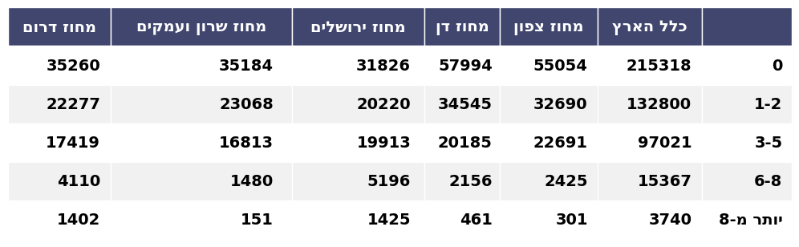
18התפלגות כמות ילדים מתחת לגיל
ניתן להכניס טקסט כאן

Slide 10
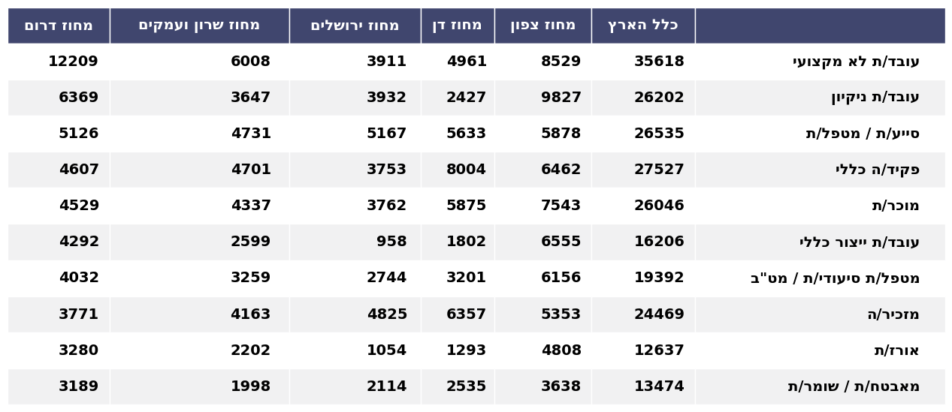
מקצועות שכיחים לפי דירוג מחוז דרום

Slide 11
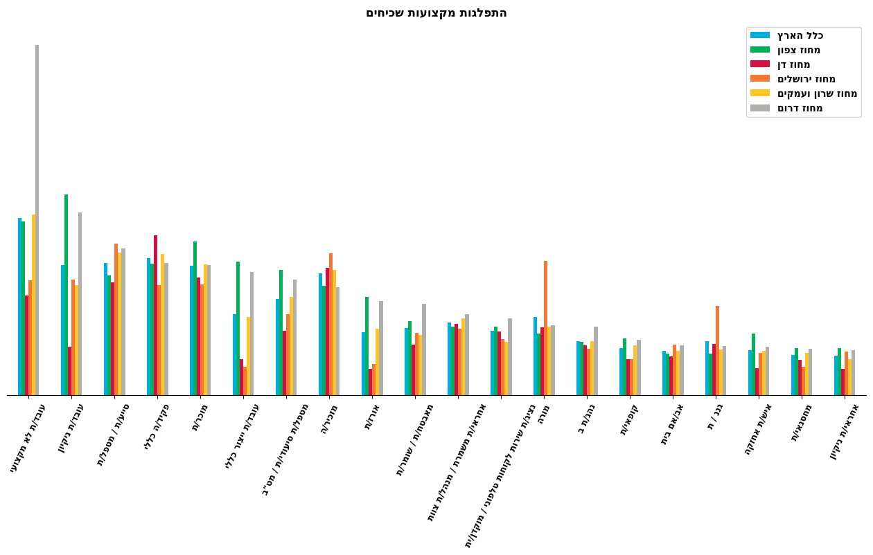
התפלגות משלחי היד - מבט כללי

Slide 12
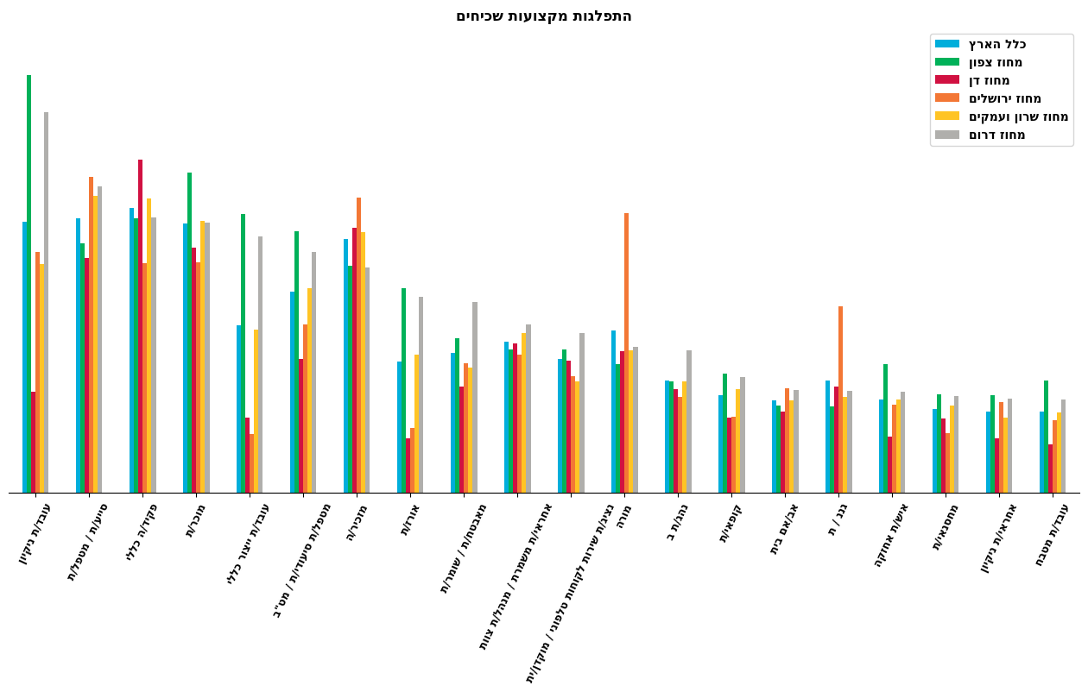
התפלגות משלחי היד - מבט כללי

Slide 13
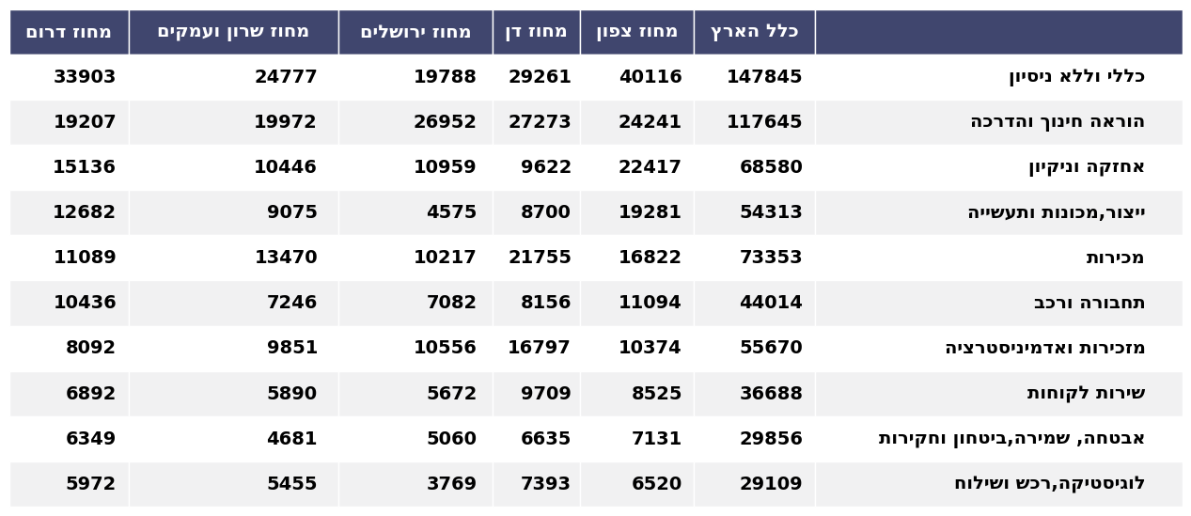
ענפי מקצועות שכיחים לפי דירוג מחוז דרום

Slide 14
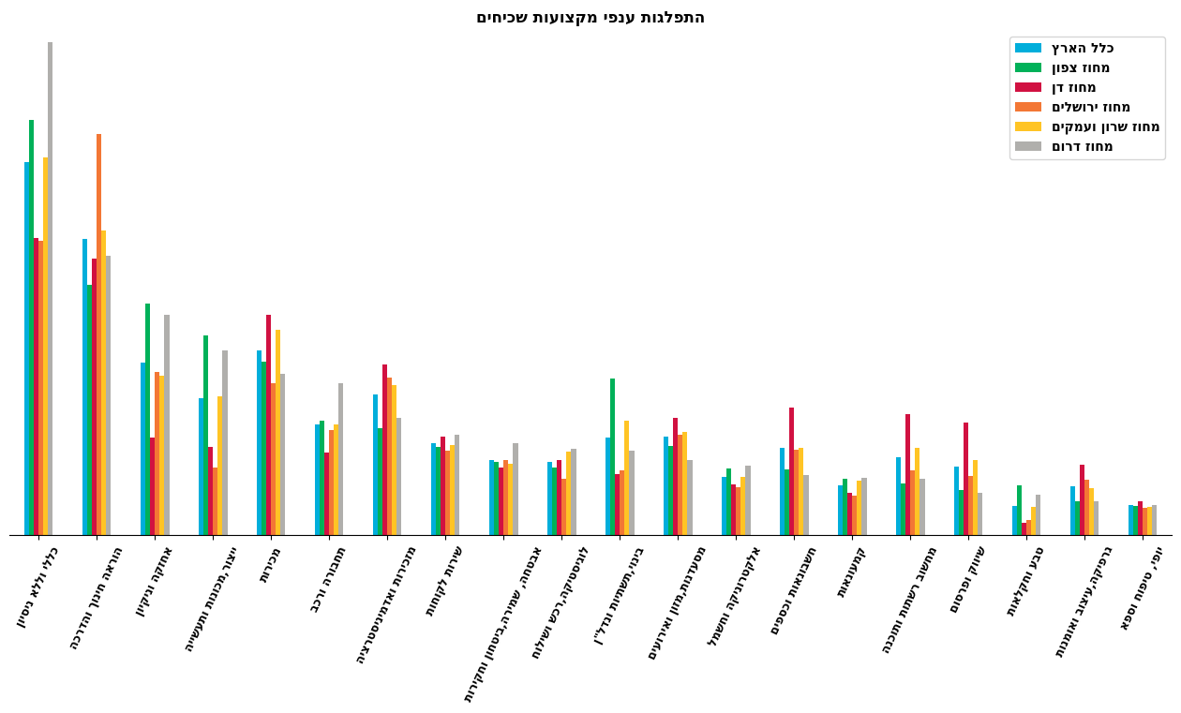
התפלגות ענפי משלחי היד - מבט כללי

Slide 15
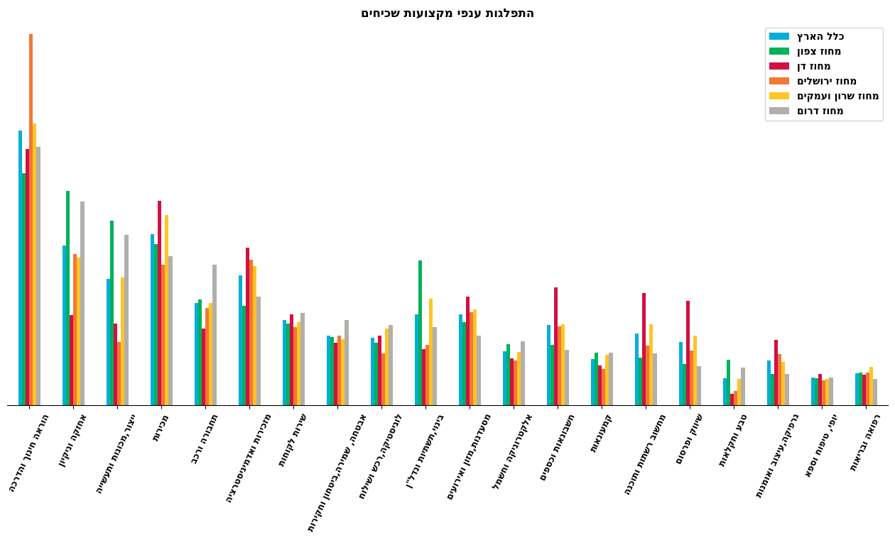
התפלגות ענפי משלחי היד - מבט כללי

Slide 16
שורות תחתונות
ניתן להכניס טקסט כאן

